Slide 3
ДЕНЬ ПОБЕДЫ
День Победы 9 Мая – Праздник мира в стране и весны. В этот день мы солдат вспоминаем, Не вернувшихся в семьи с войны. В этот праздник мы чествуем дедов, Защитивших родную страну, Подарившим народам Победу И вернувшим нам мир и весну!

Slide 5
Обелиски
Стоят в России обелиски, На них фамилии солдат… Мои ровесники мальчишки Под обелисками лежат. И к ним, притихшие в печали, Цветы приносят полевые Девчонки те, что их так ждали, Теперь уже совсем седые.

Slide 7
Как хорошо, что кончилась война!
Как хорошо, что кончилась война! Боль той утраты с нами навсегда. Пусть не увидит никто и никогда, Того, что могли видеть те, кто воевал тогда. Спасибо скажем Вам за этот День Победы! За мир вокруг и тишину в ночи, За то, что отвели от нас все беды И то, что наши семьи теперь сохранены!

Slide 9
Спасибо дедам
Спасибо дедам, спасибо отцам, За мирное небо России. Спасибо всем тем, кто страну защищал, И грудью ложился на мины. Пусть время идет, пусть проходят года, Ваш подвиг мы не забудем. Чтить, славить, гордиться, любить, И помнить Победы День будем.

Slide 10
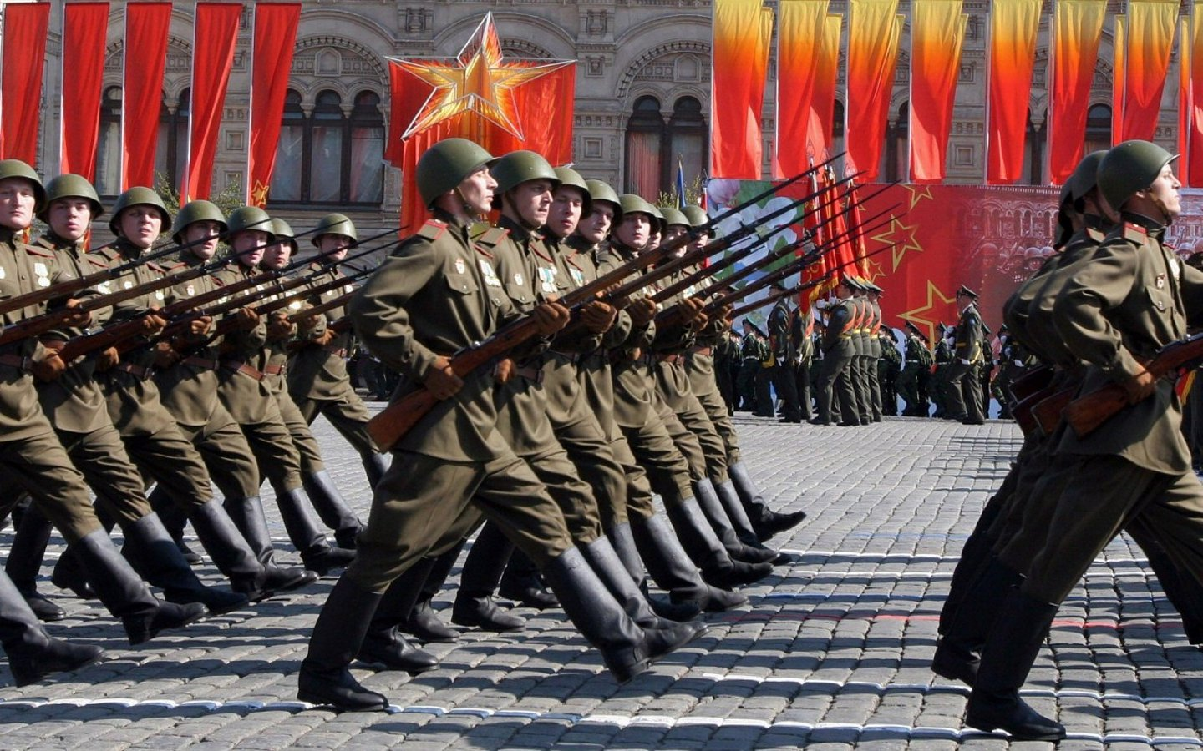

Slide 11
Великая слава великой Победе!
Великая слава великой Победе! 9 мая — особенный день! Сегодня не важно, богат ты иль беден, Ты ленточку-символ к одежде пришей! Друзья, поздравляю вас с самым великим, Таким светлым, грустным и радостным днем! И тем, кто служил верой-правдой Отчизне От нас до земли благодарный поклон.

